Slide 1
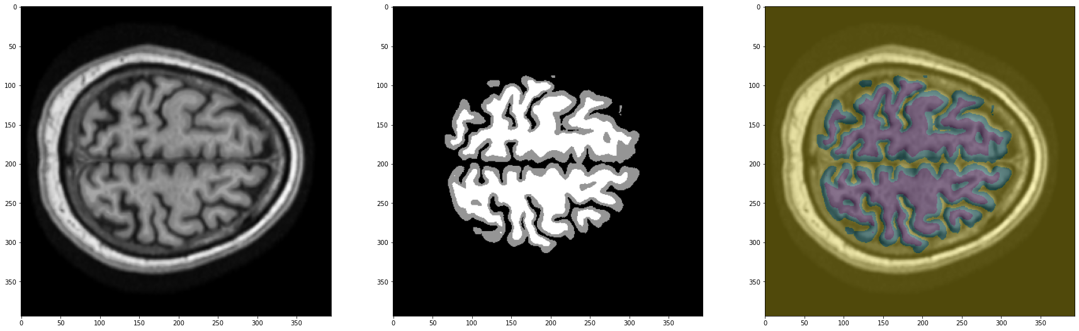

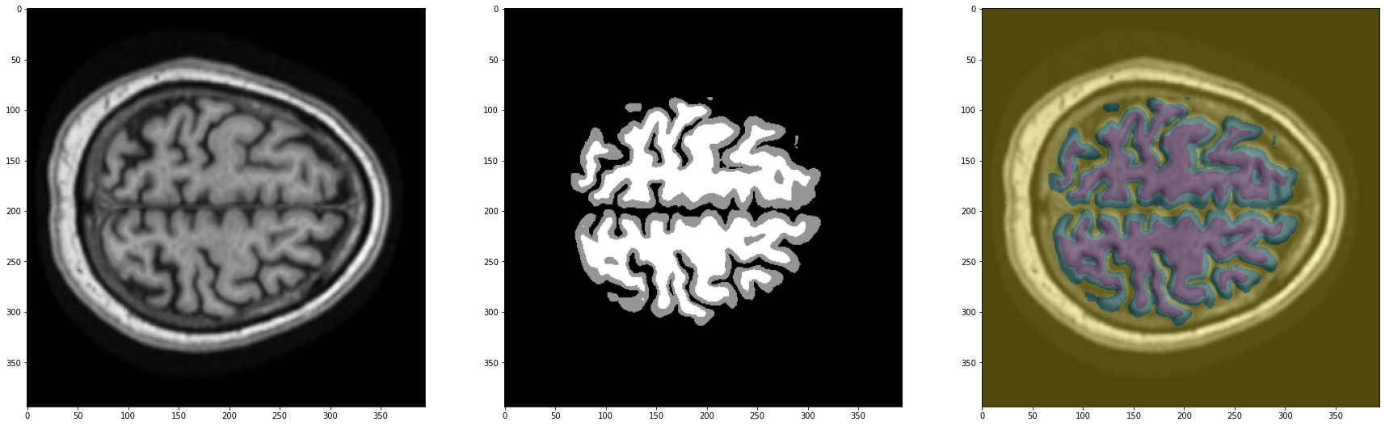
Segmentación de MRI
Daniel Felipe Castellanos Gélvez
Daniel Felipe Jaimes Blanco
Leider Eduardo Diaz Martinez
Que ayudan en la detección temprana de alzhéimer

Slide 2
Contenido
En este proyecto encontramos lo siguiente:
Breve explicación de que tipo de segmentación se quiere realizar y que información proporciona.
Dataset que se trabaja y que información contiene.
Modelos que se implementaron para llevar a cabo el objetivo de segmentar.
  Decision tree classifier
  Random Forest
  K-means
Explicación de cada modelo implementado junto a sus resultados obtenidos.

Slide 3
01
Planteamiento
Explicación de la segmentación a realizar

Slide 4
Proceso
Recibir una imagen y el modelo intenta segmentar las materias gris y blanca

Slide 5
Contenido dataset
45K
Imagen MRI
Respectiva mascara de la segmentación

Slide 6


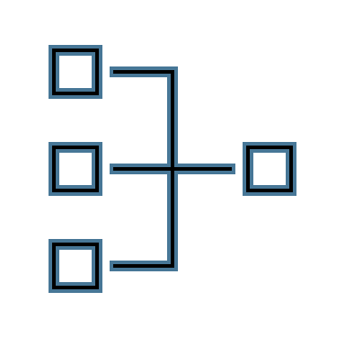
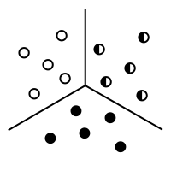
Modelos que se implementaron
Decision tree classifier
Random forest classifier
K-means
Dos variantes
Entrenado con una imagen
Entrenado con más de una imagen
Dos variantes
Entrenado con una imagen
Entrenado con más de una imagen
6 clusters para una imagen

Slide 7
- Decision tree classifier A
Gini como Función para medir la calidad de una división.
Entrenado con una imagen

Slide 8
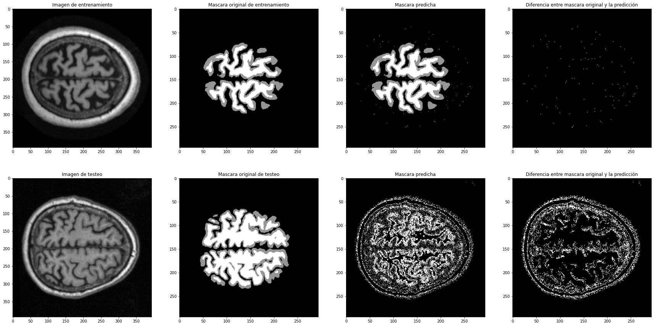
Resultados DTC A

Slide 9
- Decision tree classifier B
Gini como Función para medir la calidad de una división.
Entrenado con más de una imagen

Slide 10
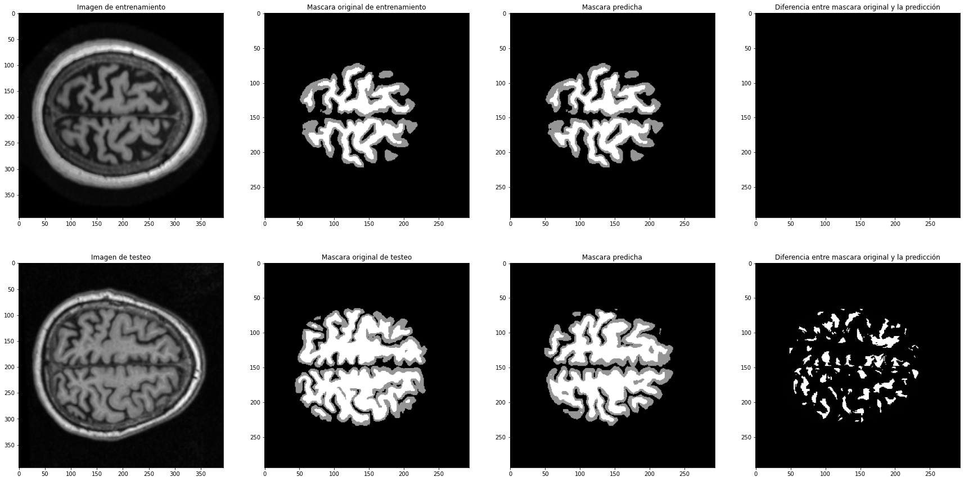
Resultados DTC B

Slide 11
Comparación DTC A – DTC B
DTC A
DTC B
Misma imagen de testeo

Slide 12
- Random forest classifier A
10 estimadores
Cada nuevo árbol se ajusta a partir de una muestra Bootstrap.
Entrenado con una imagen

Slide 13
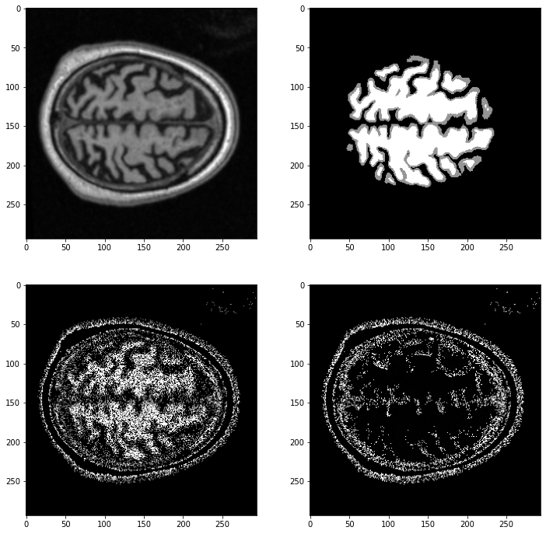
Resultados RFC A

Slide 14
- Random forest classifier B
10 estimadores
Entrenado con más de una imagen

Slide 15
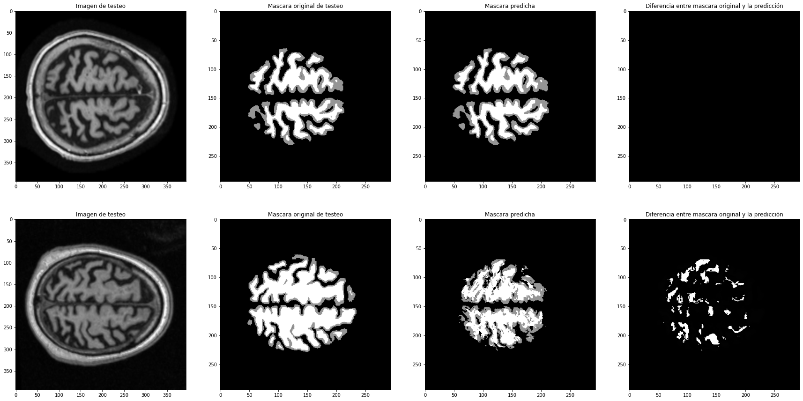
Resultados RFC B

Slide 16
- K means
6 clusters
Prueba de a una imagen

Slide 17
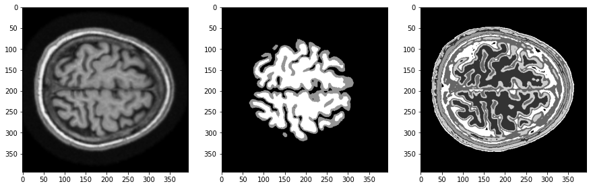
Resultados k-means

Slide 18
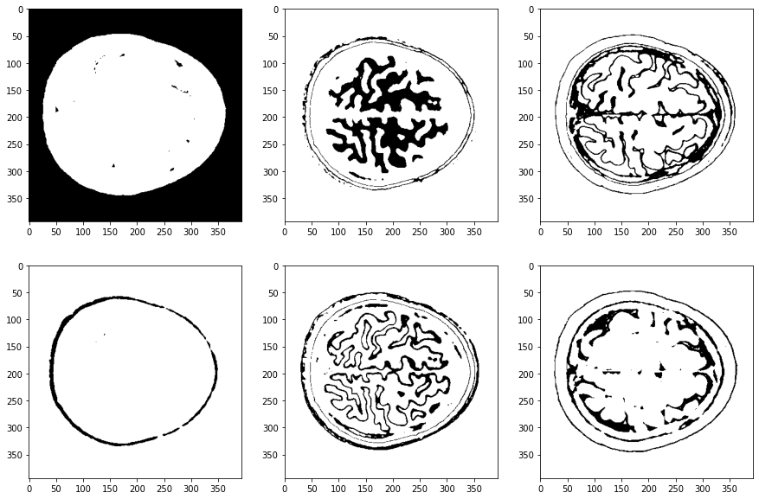
Visualización clusters individuales

Slide 19
Resultados – metricas
 | IoU | Recall
Var A ≈ 0.76
Var B ≈ 0.85
Var A ≈ 0.50
Var B ≈ 0.66
Var A ≈ 0.79
Var B ≈ 0.85
Var A ≈ 0.50
Var B ≈ 0.55
Resultados más visuales

Slide 20
Gracias

